Slide 1
ผลการดำเนินงาน ปีงบประมาณ 2562
กลุ่มงานการแพทย์แผนไทยและการแพทย์ทางเลือก
สำนักงานสาธารณสุขจังหวัดปราจีนบุรี

Slide 2
ตัวชี้วัดการดำเนินงานในปีงบประมาณ 2562
เป้าหมาย : มีผู้ป่วยนอกได้รับบริการแพทย์แผนไทยฯ ร้อยละ 18.5 (ไม่รวมส่งเสริมป้องกัน)
ข้อมูลจาก HDC ณ วันที่ 1 ต.ค. 2562

Slide 3
ตัวชี้วัดการดำเนินงานในปีงบประมาณ 2562
เป้าหมาย : มีผู้ป่วยนอกได้รับบริการแพทย์แผนไทยฯ ร้อยละ 18.5 (ไม่รวมส่งเสริมป้องกัน)
ข้อมูลจาก HDC ณ วันที่ 1 ต.ค. 2562

Slide 4
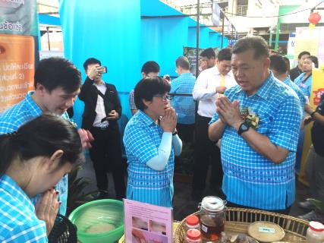
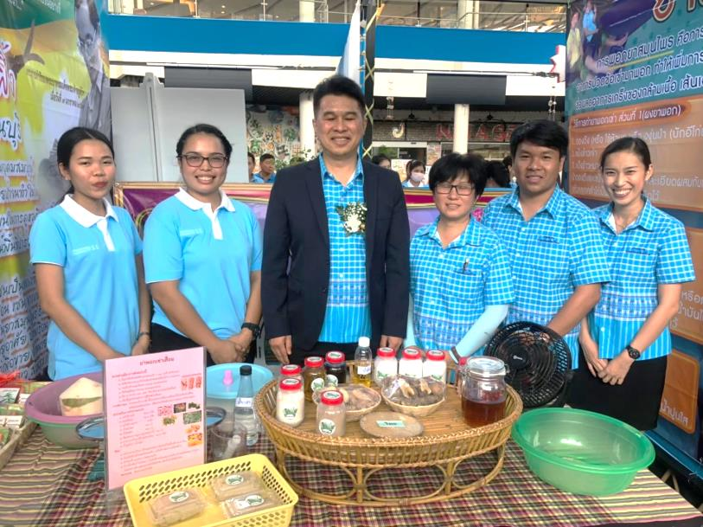
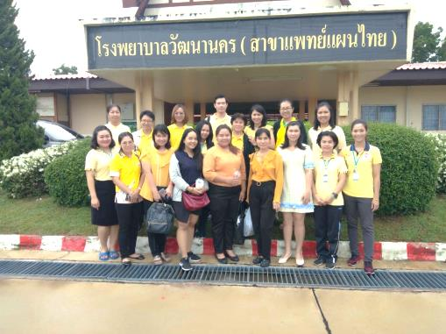
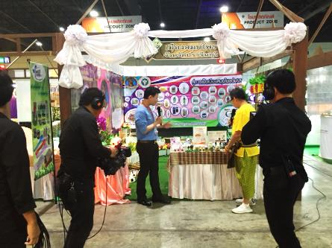
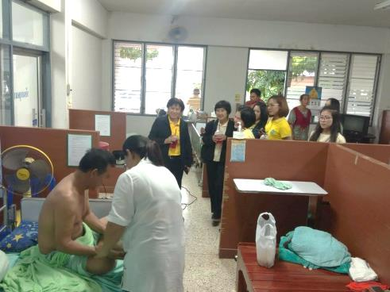
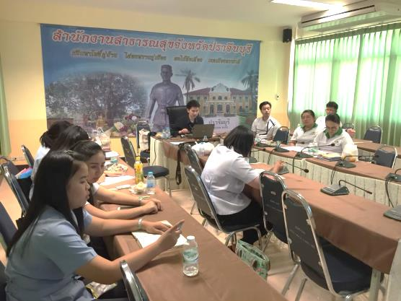
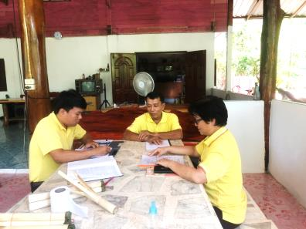
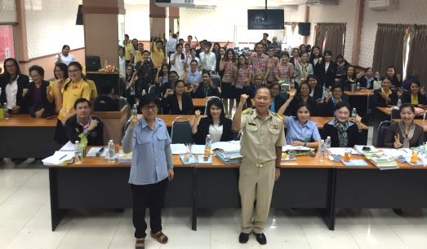
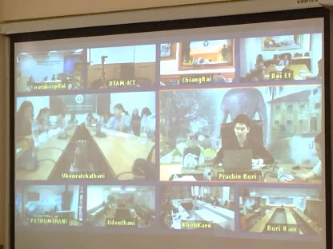
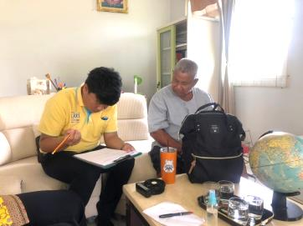
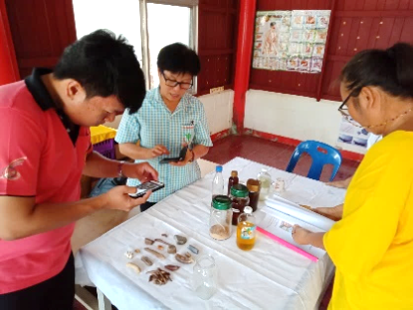
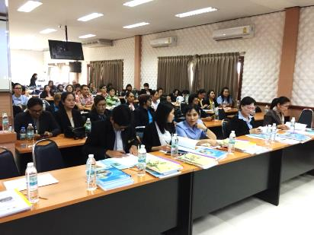
มหกรรมแพทย์แผนไทย
ศึกษาดูงาน วัฒนานคร โมเดล
อบรมทางไกลฯ
รวบรวมตำรับ ตำรายา องค์ความรู้หมอพื้นบ้าน
ประกวดพื้นที่ต้นแบบฯ

Slide 5
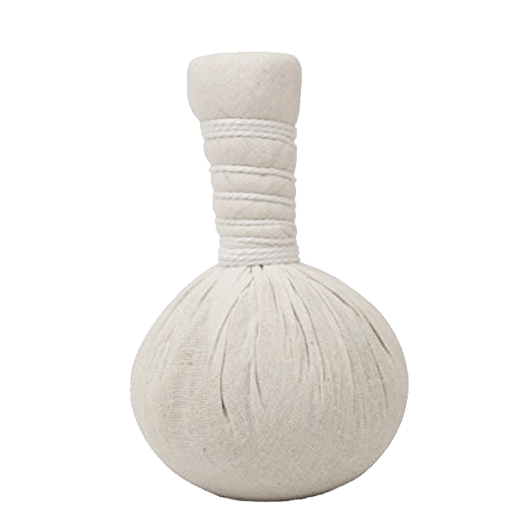
ปัญหาอุปสรรคการดำเนินงาน
1. บุคลากรแพทย์แผนไทยไม่เพียงพอ
2. การพัฒนาต่อยอดองค์ความรู้และนวัตกรรมด้านการแพทย์แผนไทย
3. รายการยาสมุนไพรไม่ครอบคลุมต่อการให้บริการ
4. ราคายาสมุนไพรค่อนข้างสูง
5. ขาดความต่อเนื่องในการดำเนินงาน(งบประมาณไม่ต่อเนื่อง)ในการจัดสรรยาสมุนไพร
แนวทางการพัฒนาปี 2563
1. จัดอบรมผู้ให้บริการด้านการนวดไทย
2. อบรมเพิ่มศักยภาพบุคลากรด้านการแพทย์แผนไทย
3. บูรณาการงานด้านการแพทย์แผนไทยฯ กับหน่วยงานภาครัฐและเอกชน
4. สนับสนุนเสริมสร้างโอกาสให้แพทย์แผนปัจจุบันและสหวิชาชีพเข้ามามีส่วนร่วม
ในการจัดบริการ การจ่ายยาสมุนไพร
5. กำหนดกรอบรายการยาสมุนไพรระดับจังหวัด
6. กันงบ UC ตามสัดส่วนประชากร

Slide 6
ผลการดำเนินงานตามตัวชี้วัดเมืองสมุนไพร
ปีงบประมาณ 2562

Slide 7
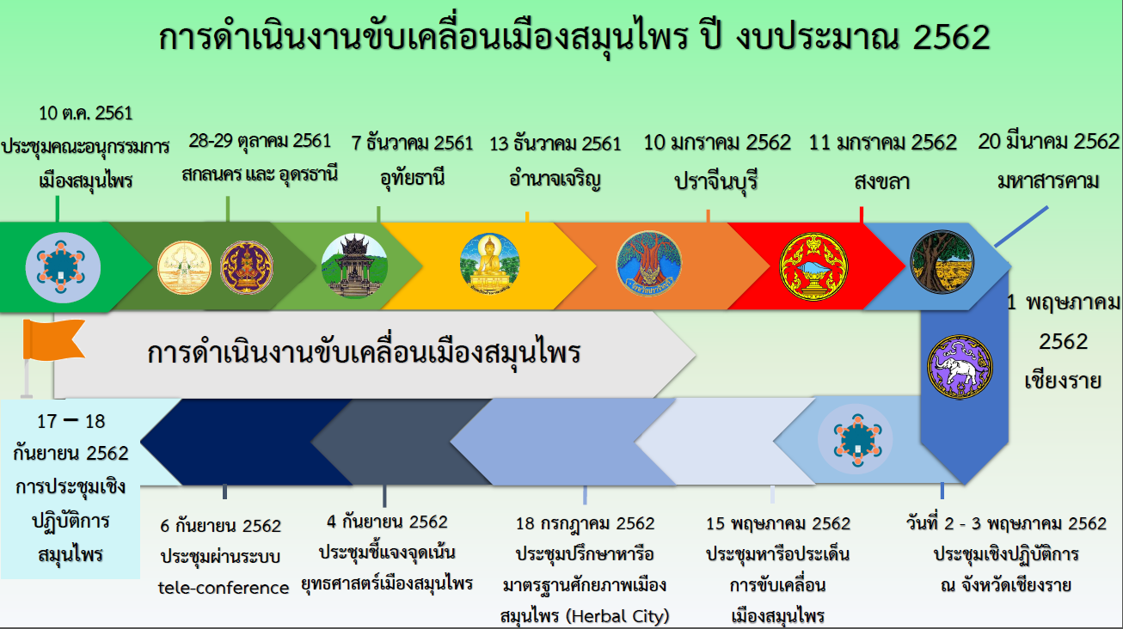

Slide 9
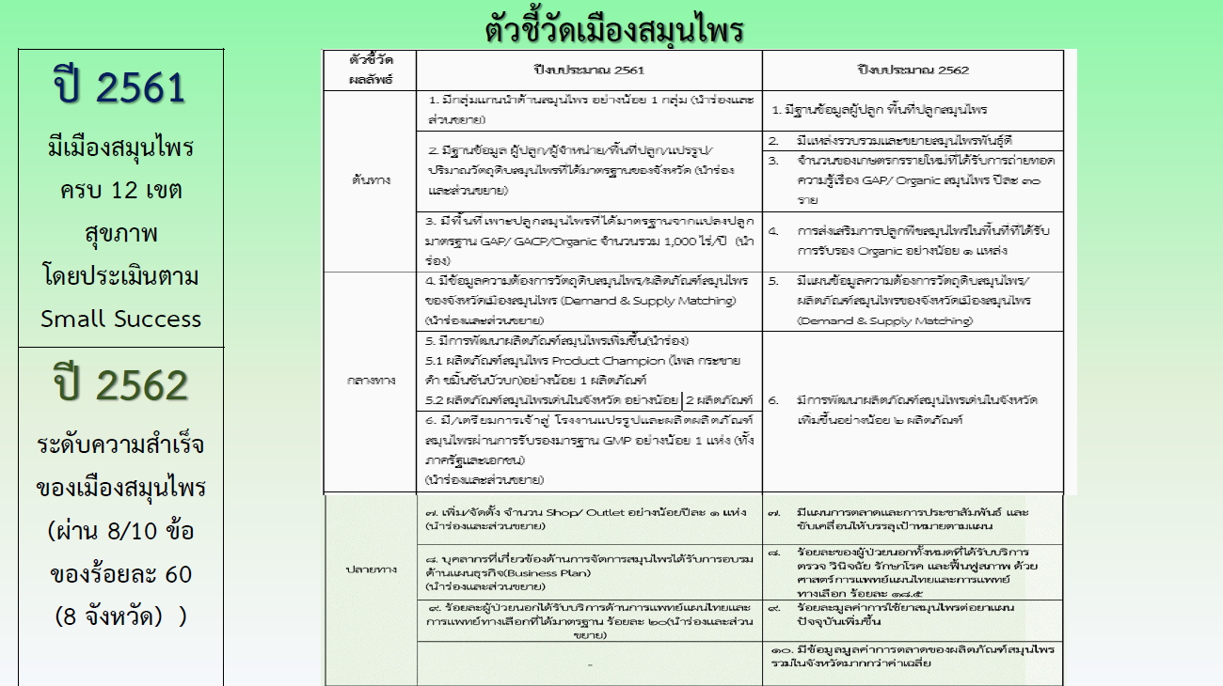

Slide 10
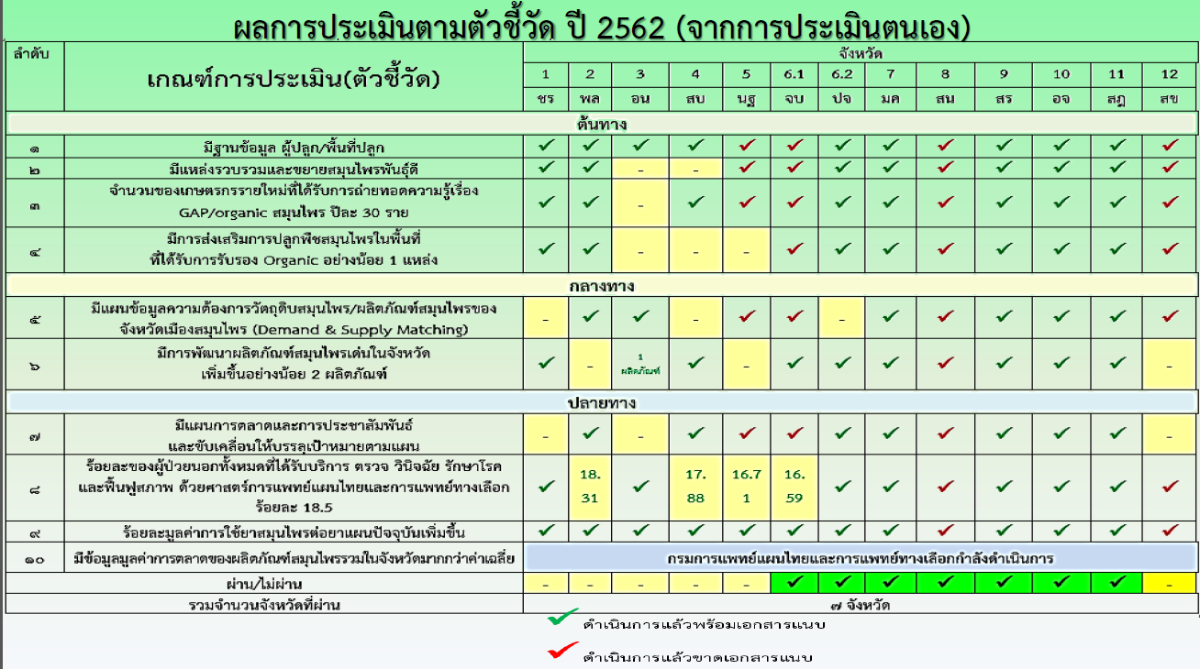

Slide 14
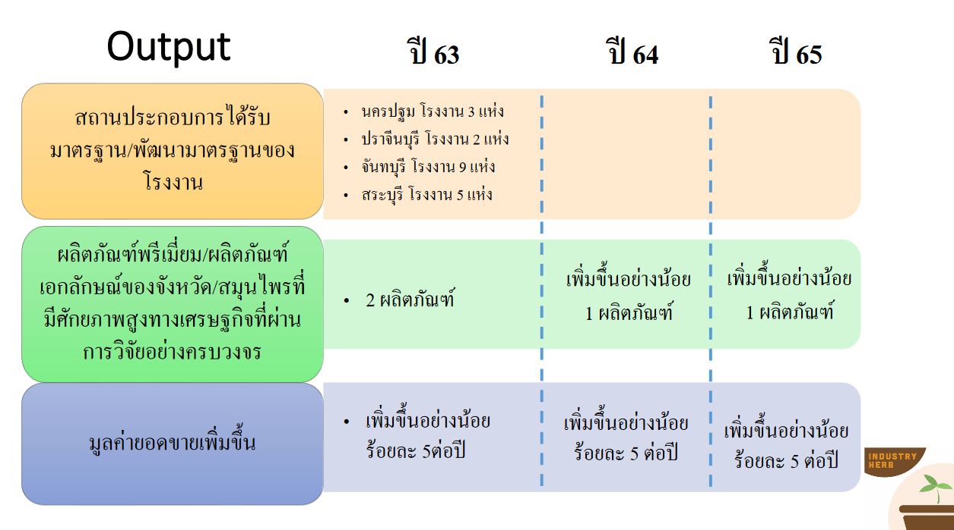

Slide 16
Thank You

